Slide 1
Лекция №6
Управление качеством ПО.
Учебные вопросы :
Понятие качества ПО.
Модель качества ПО.
Характеристика показателей качества ПО.
Метрики качества ПО.

Slide 2
Понятие качества ПО
Вопрос №1

Slide 3
Что такое качественное ПО?
Его легко использовать.
Оно демонстрирует хорошую производительность.
В нем нет ошибок.
Оно не портит пользовательские данные при сбоях.
Его можно использовать на разных платформах.
Оно может работать 24 часа в сутки и 7 дней в неделю.
В него легко добавлять новые возможности.
Оно удовлетворяет потребности пользователей.
Оно хорошо документировано.
Notes:
Как проверить, что требования определены достаточно полно и описывают все, что ожидается от будущей программной системы? Это можно сделать, проследив, все ли необходимые аспекты качества ПО отражены в них. Именно понятие качественного ПО соответствует представлению о том, что программа достаточно успешно справляется со всеми возложенными на нее задачами и не приносит проблем ни конечным пользователям, ни их начальству, ни службе поддержки, ни специалистам по продажам. Да и самим разработчикам создание качественной программы приносит гораздо больше удовольствия.
Если попросить группу людей высказать свое мнение по поводу того, что такое качественное ПО, можно получить следующие варианты ответов:
Его легко использовать.
Оно демонстрирует хорошую производительность.
В нем нет ошибок.
Оно не портит пользовательские данные при сбоях.
Его можно использовать на разных платформах.
Оно может работать 24 часа в сутки и 7 дней в неделю.
В него легко добавлять новые возможности.
Оно удовлетворяет потребности пользователей.
Оно хорошо документировано.
Все это действительно имеет непосредственное отношение к качеству ПО. Но эти ответы выделяют характеристики, важные для конкретного пользователя, разработчика или группы таких лиц. Для того чтобы удовлетворить потребности всех сторон (конечных пользователей, заказчиков, разработчиков, администраторов систем, в которых оно будет работать, регулирующих организаций и пр.), для достижения прочного положения разрабатываемого ПО на рынке и повышения потенциала его развития необходим учет всей совокупности характеристик ПО, важных для всех заинтересованных лиц.
Приведенные выше ответы показывают, что качество ПО может быть описано большим набором разнородных характеристик. Такой подход к описанию сложных понятий называется холистическим (от греческого слова ????, целое). Он не дает единой концептуальной основы для рассмотрения затрагиваемых вопросов, какую дает целостная система представлений (например, Ньтоновская механика в физике или классическая теория вычислимости на основе машин Тьюринга), но позволяет, по крайней мере, не упустить ничего существенного.

Slide 4
Ка́чество програ́ммного обеспечения — способность программного продукта при заданных условиях удовлетворять установленным или предполагаемым потребностям (ISO/IEC 25000:2014).
степень, в которой ПО обладает требуемой комбинацией свойств . [1061-1998 IEEE Standard for Software Quality Metrics Methodology]
совокупность характеристик ПО, относящихся к его способности удовлетворять установленные и предполагаемые потребности. [ISO 8402:1994 Quality management and quality assurance]
степень, в которой система, компонент или процесс удовлетворяют потребностям или ожиданиям заказчика или пользователя (IEEE Std 610.12-1990).

Slide 5
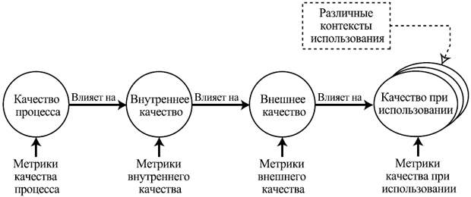
Основные аспекты качества ПО
внутреннее качество связано с характеристиками ПО самого по себе, без учета его поведения;
внешнее качество характеризует ПО с точки зрения его поведения;
качество ПО при использовании в различных контекстах — то качество, которое ощущается пользователями при конкретных сценариях работы ПО.
Notes:
Различаются понятия внутреннего качества, связанного с характеристиками ПО самого по себе, без учета его поведения; внешнего качества, характеризующего ПО с точки зрения его поведения; и качества ПО при использовании в различных контекстах — того качества, которое ощущается пользователями при конкретных сценариях работы ПО. Для всех этих аспектов качества введены метрики, позволяющие оценить их. Кроме того, для создания добротного ПО существенно качество технологических процессов его разработки. Взаимоотношения между этими аспектами качества показано на рис. 5.1.

Slide 6
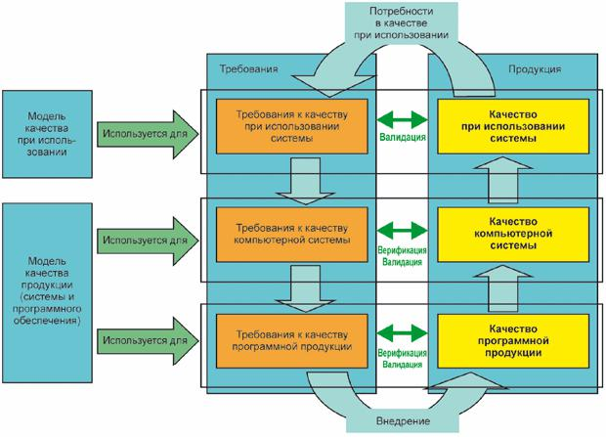

Модель жизненного цикла качества
Notes:
Модель жизненного цикла качества (см. рисунок C.5) рассматривает качество на трех основных этапах жизненного цикла программного продукта:
- на этапе разработки продукта - предметом рассмотрения являются показатели внутреннего качества программного обеспечения;
- на этапе тестирования продукта - рассматриваются показатели внешнего качества программного обеспечения и
- на этапе использования продукта - оценивается качество при использовании.
Кроме того, модель жизненного цикла качества системы/программного обеспечения требует, чтобы достижение надлежащих уровней качества для каждого типа качества было неотъемлемой частью процессов разработки, включая определение требований, реализацию и подтверждение достоверности результатов.
Требования к качеству при использовании определяют требуемые уровни качества с точки зрения пользователей. Основой этих требований являются требования пользователей и других заинтересованных сторон (таких как разработчики программного обеспечения, системные интеграторы, приобретатели или владельцы). Выполнение требований к качеству при использовании является целью валидации пользователем программного продукта. Требования к характеристикам качества при использовании должны быть утверждены в спецификации требований к качеству с применением при оценке продукта критериев для показателей качества при использовании.
Примечание - Требования к качеству при использовании системы обеспечивают идентификацию и определение требований к внешнему качеству программного обеспечения.
Пример - Определенные типы пользователей могут решить определенные задачи в требуемое время.
Требования к показателям внешнего качества компьютерной системы определяют требуемые уровни качества с точки зрения извне. Они включают в себя требования, основой которых являются требования к качеству заинтересованных сторон, включая требования к качеству при использовании. Выполнение требований к внешнему качеству программного обеспечения является целью технической верификации и валидации программного продукта. Требования к показателям внешнего качества должны быть количественно утверждены в спецификации требований к качеству с применением при оценке продукта критериев для показателей внешнего качества.
Примечания
1 Требования к показателям внешнего качества обеспечивают идентификацию и определение требований к показателям внутреннего качества программного обеспечения.
2 Оценка внешнего качества может использоваться для прогнозирования качества при использовании систем.
Пример - Пользователи адекватно реагируют на сообщения об ошибках и успешно отменяют ошибки.
Требования к показателям внутреннего качества программного обеспечения определяют уровень требуемого качества с точки зрения представления продукта изнутри. Они включают в себя требования, основанные на требованиях к внешнему качеству. Требования к показателям внутреннего качества программного обеспечения используются для определения свойств промежуточных программных продуктов (спецификации, исходного кода и т.д.). Кроме того, требования к внутреннему качеству программного обеспечения могут быть использованы для определения свойств поставляемого компонента и неисполнимых программных продуктов, таких как документация и руководства. Требования к показателям внутреннего качества программного обеспечения могут служить целью верификации на различных этапах разработки. Они могут также использоваться для определения стратегии разработки и критериев оценки и проверки в ходе разработки.
Примечание - Показатели внутреннего качества программного обеспечения могут быть использованы для прогноза показателей внешнего качества программного обеспечения.
Пример - Все сообщения об ошибках определяют корректирующее действие, и любой ввод данных пользователем может быть отменен.

Slide 7
Контроль качества
Верификация обозначает проверку того, что ПО разработано в соответствии со всеми требованиями к нему, или что результаты очередного этапа разработки соответствуют ограничениям, сформулированным на предшествующих этапах.
Валидация — это проверка того, что сам продукт правилен, т.е. подтверждение того, что он действительно удовлетворяет потребностям и ожиданиям пользователей, заказчиков и других заинтересованных сторон.
Notes:
Как контролировать качество системы? Как точно узнать, что программа делает именно то, что нужно, и ничего другого? Как определить, что она достаточно надежна, переносима, удобна в использовании? Ответы на эти вопросы можно получить с помощью процессов верификации и валидации.

Slide 8
Методы обеспечения качества
Методы и техники, связанные с выяснением свойств ПО во время его работы (все виды тестирования, профилирование и измерение количественных показателей качества, которые можно определить по результатам работы ПО — эффективности по времени и другим ресурсам, надежности, доступности и пр.)
Методы и техники определения показателей качества на основе симуляции работы ПО с помощью моделей разного рода (проверка на моделях (model checking), прототипирование (макетирование), используемое для оценки качества принимаемых решений).
Методы и техники, нацеленные на выявление нарушений формализованных правил построения исходного кода ПО, проектных моделей и документации (инспектирование кода, автоматизированные методы поиска ошибок в коде, не основанные на его выполнении, методы проверки документации на согласованность и соответствие стандартам).
Методы и техники обычного или формализованного анализа проектной документации и исходного кода для выявления их свойств (методы анализа архитектуры ПО, методы формального доказательства свойств ПО и формального анализа эффективности применяемых алгоритмов).

Slide 9
Модель качества ПО
Вопрос №2

Slide 10
Модель качества (quality model): Определенное множество характеристик и взаимосвязей между ними, которые обеспечивают основу для определения требований к качеству и оценки качества (ИСО/МЭК 25000).
Модель качества включает:
модель качества при использовании (ИСО/МЭК 25010)
модель качества продукта (ИСО/МЭК 25010)
модель качества данных (ИСО/МЭК 25012)

Slide 11
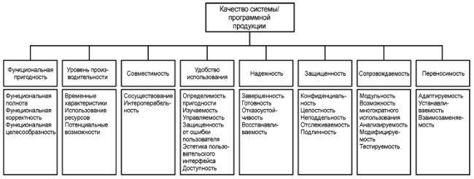
Модель качества продукта
Notes:
Модель качества продукта описана в 4.2. Она сводит свойства качества системы/программного продукта к восьми характеристикам, которыми являются: функциональная пригодность, уровень производительности, совместимость, удобство пользования, надежность, защищенность, сопровождаемость и переносимость (мобильность). Каждая характеристика, в свою очередь, состоит из ряда соответствующих подхарактеристик (см. рисунок 4 и таблицу 4).
Модель качества продукта можно применять как для программного продукта, так и для компьютерной системы, в состав которой входит программное обеспечение, поскольку большинство подхарактеристик применимо и к программному обеспечению, и к системам.

Slide 12
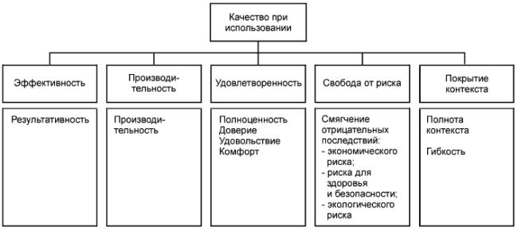
Модель качества при использовании
Notes:
Модель качества при использовании определяет в 4.1 пять характеристик, связанных с результатами взаимодействия с системой: результативность, производительность, удовлетворенность, свободу от риска и покрытие контекста (см. рисунок 3 и таблицу 3). Каждая характеристика применима для различных видов деятельности заинтересованных лиц, например, для взаимодействия оператора или поддержки разработчика.
Качество при использовании системы характеризует воздействие продукции (система или программный продукт) на заинтересованную сторону. Оно определяется качествами программного обеспечения, аппаратных средств, операционной среды, а также характеристиками пользователей, задач и социальной среды. Все эти факторы вносят свой вклад в качество системы при использовании.

Slide 13
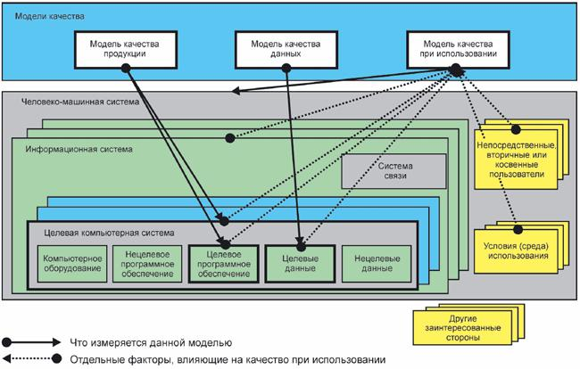
Notes:
Целью модели качества продукта является компьютерная система, в которую входит целевой программный продукт, а цель модели качества при использовании - это совокупная человеко-машинная система, которая включает в себя и целевую компьютерную систему, и целевой программный продукт. В целевую компьютерную систему входят также компьютерное оборудование, нецелевые программные продукты, нецелевые данные и целевые данные, которые, в свою очередь, являются объектом анализа модели качества данных (см. C.8). Целевая компьютерная система является частью информационной системы, в состав которой могут быть также включены одна или более компьютерных систем и системы связи, такие как локальная сеть и Интернет. В состав информационной системы в более крупной человеко-машинной системе (такой как корпоративная система, встроенная система или крупномасштабная система управления) могут входить пользователи, техническая и физическая среда использования. Рамки целевой системы определяются исходя из области применения требований или оценки и из того, кто рассматривается в качестве пользователей.

Slide 14
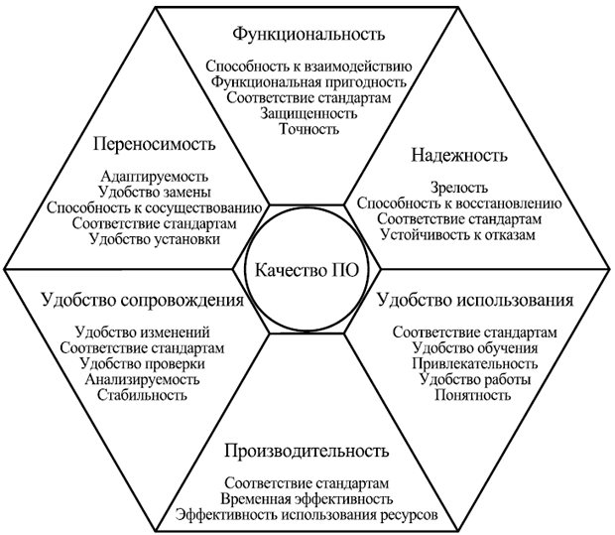
Стандарт ISO 9126
Notes:
Стандарт ISO 9126 предлагает использовать для описания внутреннего и внешнего качества ПО многоуровневую модель. На верхнем уровне выделено 6 основных характеристик качества ПО. Каждая характеристика описывается при помощи нескольких входящих в нее атрибутов. Для каждого атрибута определяется набор метрик, позволяющих его оценить. Множество характеристик и атрибутов качества согласно ISO 9126 показано на рис. 5.2.

Slide 15
Характеристика показателей качества ПО
Вопрос №3

Slide 16
эффективность, результативность (effectiveness): Точность и полнота, с которой пользователи достигают определенных целей.
эффективность, производительность (efficiency): Связь точности и полноты достижения пользователями целей с израсходованными ресурсами.
удовлетворенность (satisfaction): Способность продукта или системы удовлетворить требованиям пользователя в заданном контексте использования.
  полноценность (usefulness): Степень удовлетворенности пользователя достижением прагматических целей, включая результаты использования и последствия использования.
  доверие (trust): Степень уверенности пользователя или другого заинтересованного лица в том, что продукт или система будут выполнять свои функции так, как это предполагалось.
  удовольствие (pleasure): Степень удовольствия пользователя от удовлетворения персональных требований.
  комфорт (comfort): Степень удовлетворенности пользователя физическим комфортом.
Notes:
Примечания
1 Для пользователей, не взаимодействующих с продуктом или системой непосредственно, имеют значение только выполнение цели и доверие.
2 Удовлетворенность - это реакция пользователя на взаимодействие с продуктом или системой, которая включает в себя отношение к использованию продукта.

Slide 17
свобода от риска (freedom from risk): Способность продукта или системы смягчать потенциальный риск для экономического положения, жизни, здоровья или окружающей среды.
  смягчение отрицательных последствий экономического риска (economic risk mitigation): Способность продукта или системы смягчать потенциальный риск для финансового положения и эффективной работы, коммерческой недвижимости, репутации или других ресурсов в предполагаемых условиях использования.
  смягчение отрицательных последствий риска для здоровья и безопасности (health and safety risk mitigation): Способность продукта или системы смягчать потенциальный риск для людей в предполагаемых условиях использования.
  смягчение отрицательных последствий экологического риска (environmental risk mitigation): Способность продукта или системы смягчать потенциальный риск для имущества или окружающей среды в предполагаемых условиях использования.
покрытие контекста (context coverage): Степень, в которой продукт или система могут быть использованы с эффективностью, результативностью, свободой от риска и в соответствии с требованиями как в первоначально определенных условиях использования, так и в условиях, выходящих за спецификации.
  полнота контекста (context completeness): Степень, в которой продукт или система могут быть использованы с эффективностью, результативностью, свободой от риска и в соответствии с требованиями при всех указанных условиях использования.
  гибкость (flexibility): Степень, в которой продукт или система могут быть использованы с эффективностью, результативностью, свободой от риска и в соответствии с требованиями в условиях, выходящих за рамки первоначально определенных в требованиях.

Slide 18
функциональная пригодность (functional suitability): Степень, в которой продукт или система обеспечивают выполнение функции в соответствии с заявленными и подразумеваемыми потребностями при использовании в указанных условиях.
  функциональная полнота (functional completeness): Степень покрытия совокупностью функций всех определенных задач и целей пользователя.
  функциональная корректность (functional correctness): Степень обеспечения продуктом или системой необходимой степени точности корректных результатов.
  функциональная целесообразность (functional appropriateness): Степень функционального упрощения выполнения определенных задач и достижения целей.
уровень производительности (performance efficiency): Производительность относительно суммы использованных при определенных условиях ресурсов.
  временные характеристики (time behaviour): Степень соответствия требованиям по времени отклика, времени обработки и показателей пропускной способности продукта или системы.
  использование ресурсов (resource utilization): Степень удовлетворения требований по потреблению объемов и видов ресурсов продуктом или системой при выполнении их функций.
  потенциальные возможности (capacity): Степень соответствия требованиям предельных значений параметров продукта или системы.

Slide 19
совместимость (compatibility): Способность продукта, системы или компонента обмениваться информацией с другими продуктами, системами или компонентами, и/или выполнять требуемые функции при совместном использовании одних и тех же аппаратных средств или программной среды.
  сосуществование (совместимость) (co-existence): Способность продукта совместно функционировать с другими независимыми продуктами в общей среде с разделением общих ресурсов и без отрицательного влияния на любой другой продукт.
  функциональная совместимость (интероперабельность) (interoperability): Способность двух или более систем, продуктов или компонент обмениваться информацией и использовать такую информацию.

Slide 20
удобство использования (usability): Степень, в которой продукт или система могут быть использованы определенными пользователями для достижения конкретных целей с эффективностью, результативностью и удовлетворенностью в заданном контексте использования.
  определимость пригодности (appropriateness recognizability): Возможность пользователей понять, подходит ли продукт или система для их потребностей, сравним ли с функциональной целесообразностью (functional appropriateness)
  изучаемость (learnability): Возможность использования продукта или системы определенными пользователями для достижения конкретных целей обучения для эксплуатации продукта или системы с эффективностью, результативностью, свободой от риска и в соответствии с требованиями в указанном контексте использования.
  управляемость (operability): Наличие в продукте или системе атрибутов, обеспечивающих простое управление и контроль.
  защищенность от ошибки пользователя (user error protection): Уровень системной защиты пользователей от ошибок.
  эстетика пользовательского интерфейса (user interface aesthetics): Степень "приятности" и "удовлетворенности" пользователя интерфейсом взаимодействия с пользователем.
  доступность (accessibility): Возможность использования продукта или системы для достижения определенной цели в указанном контексте использования широким кругом людей с самыми разными возможностями.

Slide 21
надежность (reliability): Степень выполнения системой, продуктом или компонентом определенных функций при указанных условиях в течение установленного периода времени.
  завершенность (maturity): Степень соответствия системы, продукта или компонента при нормальной работе требованиям надежности.
  готовность (availability): Степень работоспособности и доступности системы, продукта или компонента
  отказоустойчивость (fault tolerance): Способность системы, продукта или компонента работать как предназначено, несмотря на наличие дефектов программного обеспечения или аппаратных средств.
  восстанавливаемость (recoverability): Способность продукта или системы восстановить данные и требуемое состояние системы в случае прерывания или сбоя.

Slide 22
защита, защищенность (security): Степень защищенности информации и данных, обеспечиваемая продуктом или системой путем ограничения доступа людей, других продуктов или систем к данным в соответствии с типами и уровнями авторизации.
  конфиденциальность (confidentiality): Обеспечение продуктом или системой ограничения доступа к данным только для тех, кому доступ разрешен.
  целостность (integrity): Степень предотвращения системой, продуктом или компонентом несанкционированного доступа или модификации компьютерных программ или данных
  неподдельность (non-repudiation): Степень, с которой может быть доказан факт события или действия таким образом, что этот факт не может быть отвергнут когда-либо позже.
  отслеживаемость (accountability): Степень, до которой действия объекта могут быть прослежены однозначно.
  подлинность (authenticity): Степень достоверности тождественности объекта или ресурса требуемому объекту или ресурсу.

Slide 23
сопровождаемость, модифицируемость (maintainability): Результативность и эффективность, с которыми продукт или система могут быть модифицированы предполагаемыми специалистами по обслуживанию.
  модульность (modularity): Степень представления системы или компьютерной программы в виде отдельных блоков таким образом, чтобы изменение одного компонента оказывало минимальное воздействие на другие компоненты
  возможность многократного использования (reusability): Степень, в которой актив может быть использован в нескольких системах или в создании других активов.
  анализируемость (analysability): Степень простоты оценки влияния изменений одной или более частей на продукт или систему или простоты диагностики продукта для выявления недостатков и причин отказов, или простоты идентификации частей, подлежащих изменению.
  модифицируемость (modifiabiIity): Степень простоты эффективного и рационального изменения продукта или системы без добавления дефектов и снижения качества продукта.
  тестируемость (testability): Степень простоты эффективного и рационального определения для системы, продукта или компонента критериев тестирования, а также простоты выполнения тестирования с целью определения соответствия этим критериям.

Slide 24
переносимость, мобильность (portability): Степень простоты эффективного и рационального переноса системы, продукта или компонента из одной среды (аппаратных средств, программного обеспечения, операционных условий или условий использования) в другую.
  адаптируемость (adaptability): Степень простоты эффективной и рациональной адаптации для отличающихся или усовершенствованных аппаратных средств, программного обеспечения, других операционных сред или условий использования.
  устанавливаемость (installability): Степень простоты эффективной и рациональной, успешной установки и/или удаления продукта или системы в заданной среде.
  взаимозаменяемость (replaceability): Способность продукта заменить другой конкретный программный продукт для достижения тех же целей в тех же условиях.

Slide 25
Метрики качества ПО
Вопрос №4

Slide 26
Метрика - это количественный масштаб и метод, который может использоваться для измерения. (ISO 14598)
Наборы метрик для оценки атрибутов качества:
Полнота реализации функций — процент реализованных функций по отношению к перечисленным в требованиях. Используется для измерения функциональной пригодности.
Корректность реализации функций — правильность их реализации по отношению к требованиям. Используется для измерения функциональной пригодности.
Отношение числа обнаруженных дефектов к прогнозируемому. Используется для определения зрелости.
Отношение числа проведенных тестов к общему их числу. Используется для определения зрелости.
Отношение числа доступных проектных документов к указанному в их списке. Используется для измерения удобства проведения анализа.
Наглядность и полнота документации. Используется для оценки понятности.

Slide 27
Характеристики и атрибуты качества в требованиях
Что ПО должно делать, например:
  позволять клиенту оформить заказы и обеспечить их доставку;
  обеспечивать контроль качества строительства и отслеживать проблемные места;
  поддерживать нужные характеристики автоматизированного процесса производства, предотвращая аварии и оптимальным образом используя имеющиеся ресурсы.
Насколько оно должно быть надежно, например:
  работать 7 дней в неделю и 24 часа в сутки;
  допускается неработоспособность в течение не более 3 часов в год;
  никакие введенные пользователями данные при отказе не должны теряться.
Насколько им должно быть удобно пользоваться, например:
  покупатель должен, зная название товара и имея средние навыки работы в Интернет, находить нужный ему товар за не более чем 2 минуты;
  инженер по специальности "строительство мостов" должен в течение одного дня уметь разобраться в 80% функций системы.

Slide 28
Характеристики и атрибуты качества в требованиях
Насколько оно должно быть эффективно, например:
  поддерживать обслуживание до 10000 запросов в секунду;
  время отклика на запрос при максимальной загрузке не должно превышать 3 с;
  время реакции на изменение параметров процесса производства не должно превышать 0.1 с;
  на обработку одного запроса не должно тратиться более 1 MB оперативной памяти.
Насколько удобно должно быть его сопровождение, например:
  добавление в систему нового вида запросов не должно требовать более 3 человеко-дней;
  добавление поддержки нового этапа процесса производства не должно стоить более $20000.
Насколько оно должно быть переносимо, например:
  ПО должно работать на операционных системах Linux, Windows XP и MacOS X;
  ПО должно работать с документами в форматах MS Word 97 и HTML;
  ПО должно сохранять файлы отчетов в форматах MS Word 2000, MS Excel 2000, HTML, RTF и в виде обычного текста;
ПО должно сопрягаться с существующей системой записи данных о заказах.

Slide 29
Контрольные вопросы
Что такое качество программного обеспечения?
Какие характеристики входят в модель качества ПО?
Перечислите основные типы метрик качества программного обеспечения.

